Slide 1
Решение кейс-ситуаций
«Как избежать конфликтов
с родителями»
Подготовила: Бабаджанова С.Я.,
педагог-психолог МАДОУ д/с
комбинированного вида №6 «Зоренька»
Ступино - 2021

Slide 2
Ситуация 1.
Утром мама привела ребенка в группу и возмущается.
«Что же Ирина Петровна вчера Саше даже свитер не надела на прогулку?
Всё же в шкафчике лежит. Неужели трудно?»

Slide 3
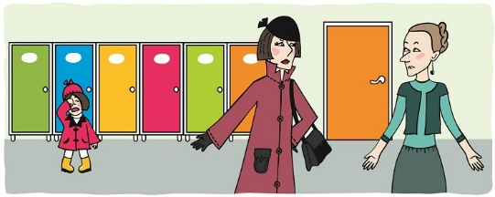
Ситуация 2.
Ребенок не хочет идти в детский сад. Мама обвиняет воспитателя.
«Маша не хочет идти в детский сад, потому, что вы с ней разговариваете на повышенных тонах и постоянно
кричите на других детей. Как только она узнаёт, что сегодня Екатерина Андреевна, сразу в слезы.»

Slide 4
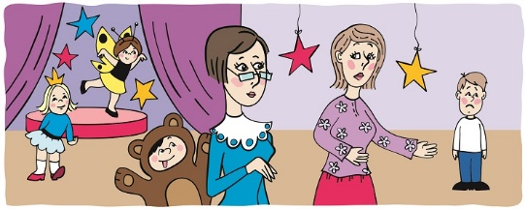
Ситуация 3.
Мама не довольна, что ребенок не участвовал в утреннике.
«А почему мой Миша стих не читал? Почему вы ему не дали роль?
Он не танцевал, не участвовал в сценке. Это уже не первый раз.»

Slide 5
Ситуация 4.
Воспитатель сделала замечание маме, что ее ребенок неопрятен.
«Что вы от меня хотите, я же работаю. Вам привели ребенка, вот вы за ним и смотрите.
Это ваша работа в конце концов.»

Slide 6
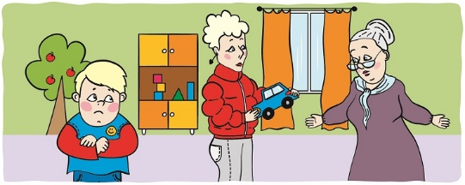
Ситуация 5.
Вечером мама забирает ребенка и не находит его игрушку.
«Мы сегодня с Костей с машинкой приходили, вы не знаете, где она?
Столько игрушек уже пропало. Что вы тут с ними только делаете?»

Slide 7
Ситуация 6.
Вечером мама замечает, что ее дочь играет с той же куклой.
«Почему Настя каждый вечер играет с одной и той же куклой?
У вас что, в группе других игрушек нет или вы их не даете детям, чтобы не разбрасывали?»

Slide 8
Ситуация 7.
Воспитатель попросила принести ребенку другую сменную обувь.
«А что, в сабо нельзя? Сане нравится, он их сам выбирал в магазине. Их легко надевать, легко мыть, да они вообще «неубиваемые». Мы и так деньги платим, что вам еще нужно?»

Slide 9
Ситуация 8.
Мама недовольна, что воспитатель заставляла ребенка спать.
«Мне Лена пожаловалась, что ее вчера заставляли спать. Неужели нельзя было посидеть с ней, почитать книжку. Дома мы всегда так делаем, и она засыпает.»

Slide 10
Ситуация 9.
Ребенок стесняется подойти с просьбой, мама винит воспитателя.
«Почему вы совсем не уделяете Софии внимание? Она стесняется подойти к вам сама,
говорит, что вы ее не замечаете и все время заняты какими-то делами.»

Slide 11
Памятка для воспитателей
Не принимайте претензии родителей сразу на свой счет.
Не давайте волю эмоциям.
Не перебивайте родителей, дайте им высказаться.
Не копируйте интонацию родителей, когда они раздражены.
Следите за языком вашего тела.
Проявляйте неподдельный интерес к ребенку.
Сделайте ребенку косвенный комплимент.
Будьте терпеливы.
Поддержите родителей в их инициативах.

Slide 12
Спасибо за внимание!

